Slide 1
平台使用
网址：http://peclub.ecnu.edu.cn

Slide 2
1、平台首页（登录………………………………3
2、互动论坛使用……………………………………4
3、课件、视频学习………………………………6
4、加入俱乐部………………………………………8
5、积分查询…………………………………………11
6、课外体测预约…………………………………12
7、课外体测成绩查询…………………………13
8、学期成绩（含网上理论课）成绩查询……………

Slide 3
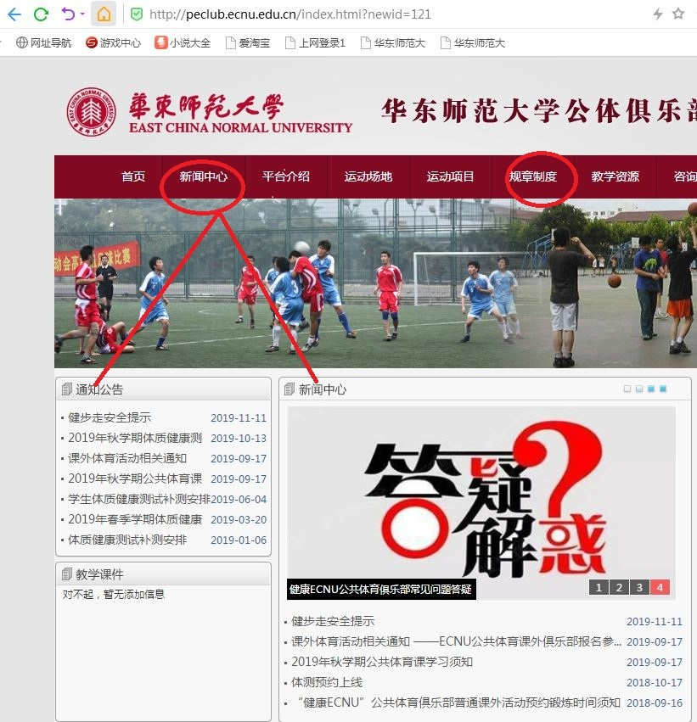
1、平台首页

Slide 4
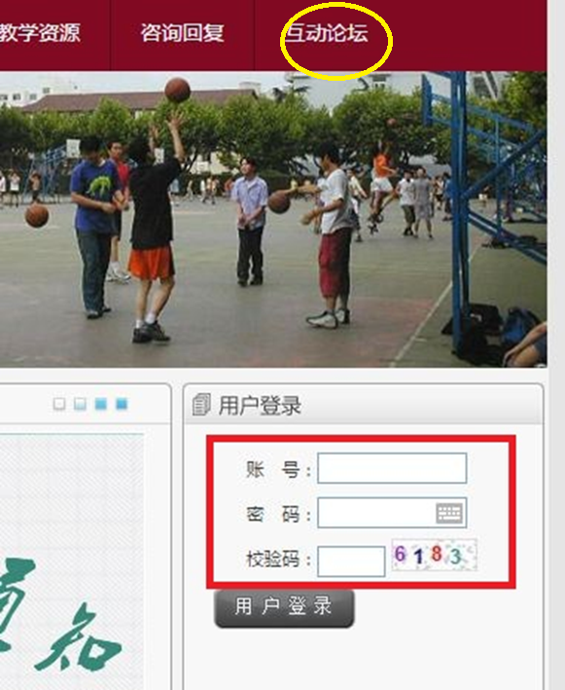
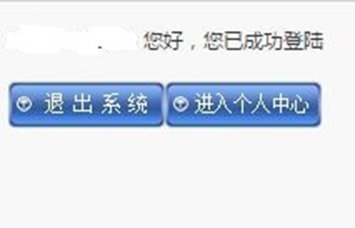
2、进入互动论坛
请在用户登录框中，用学号、校园统一身份认证密码、校验码，登录后点击互动论坛。

Slide 5
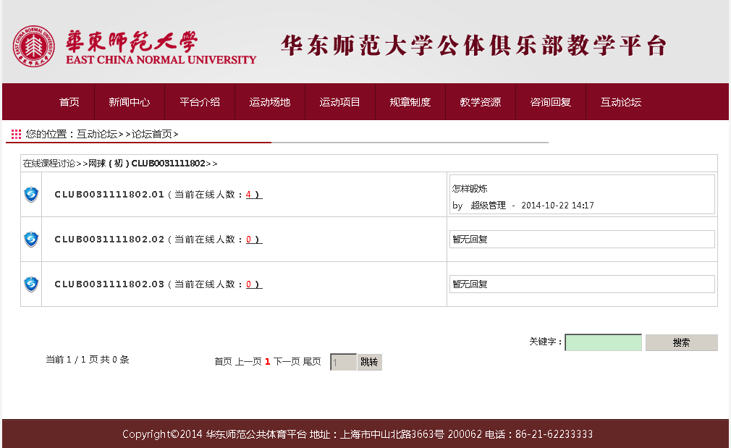
在互动论坛中，选择相关课程点击进入，并再次选择课程序号进入。

Slide 6
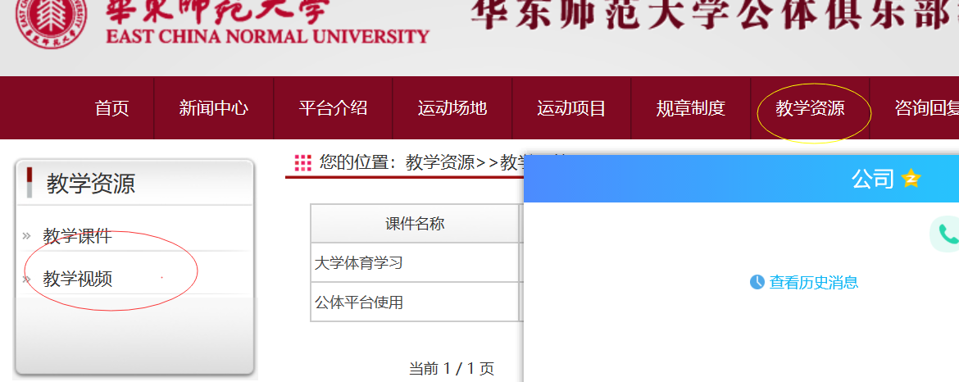
3、课件、视频下载
在教学资源栏下找到课件、视频下载后浏览（大学体育学习和平台使用请先学习）

Slide 7
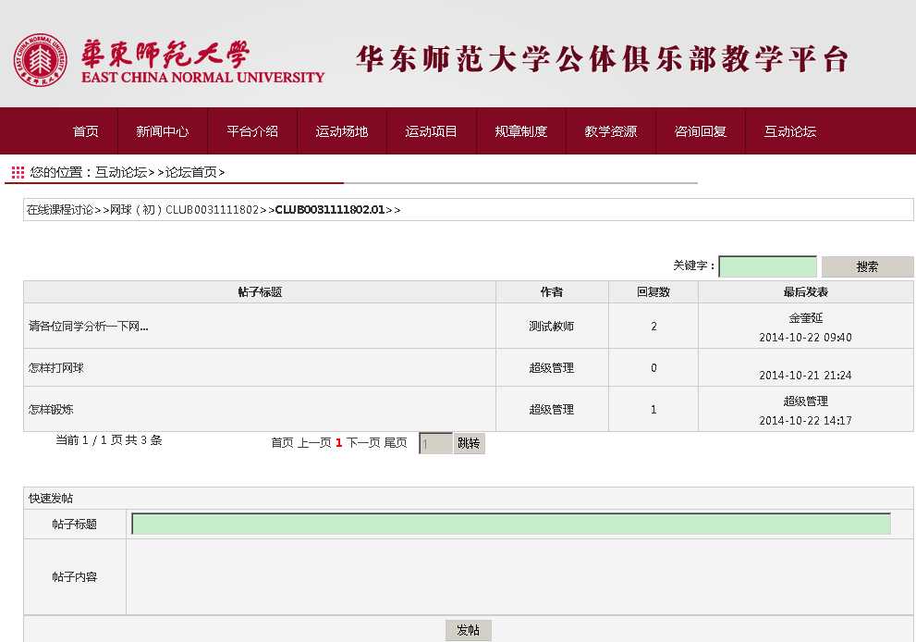
完成老师布置的视频观看和练习内容、完成考勤
，

Slide 8
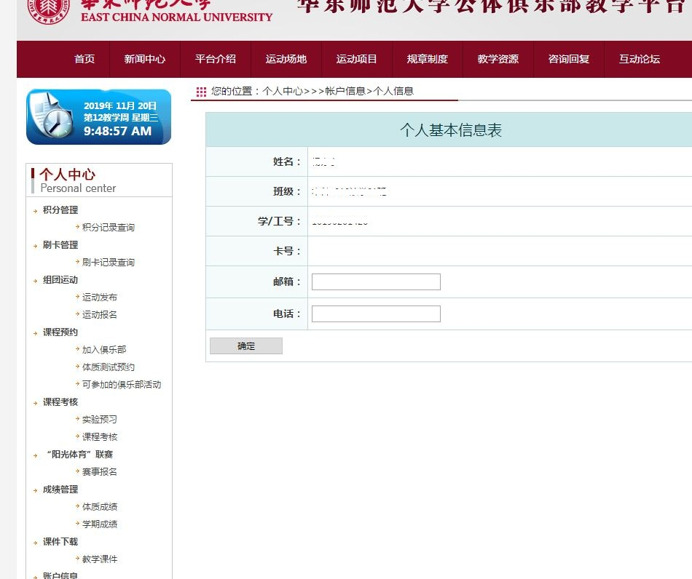
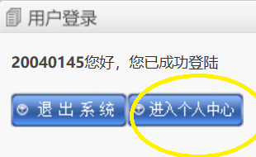
4、加入俱乐部
登录后进入个人中心，请完善相关信息

Slide 9
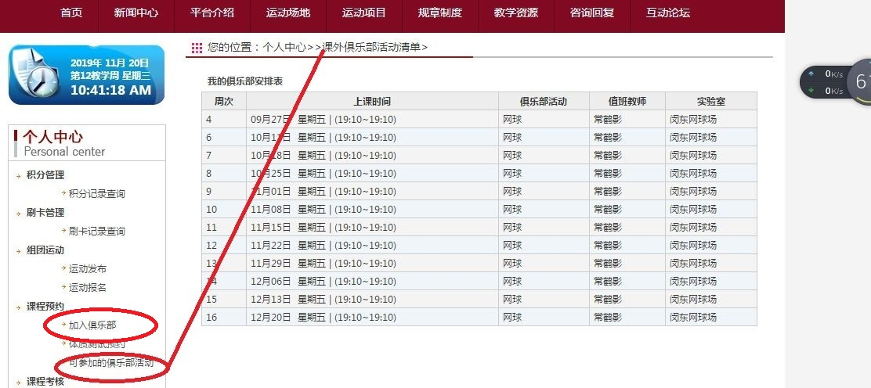
查找俱乐部开课情况并加入

Slide 10
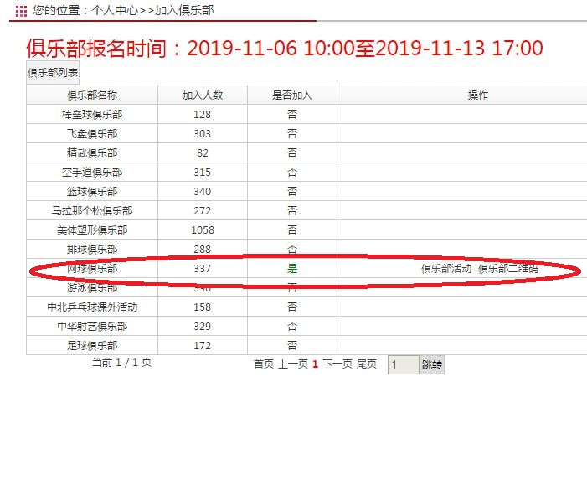

Slide 11
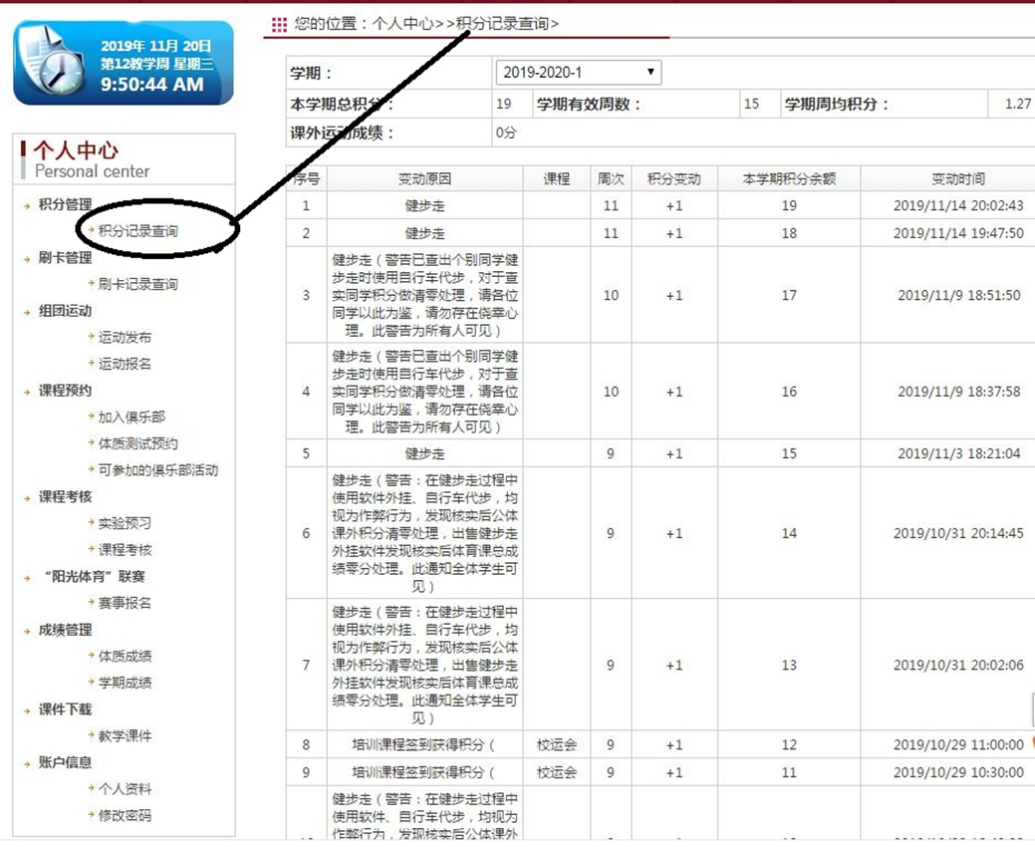
5、积分查询

Slide 12
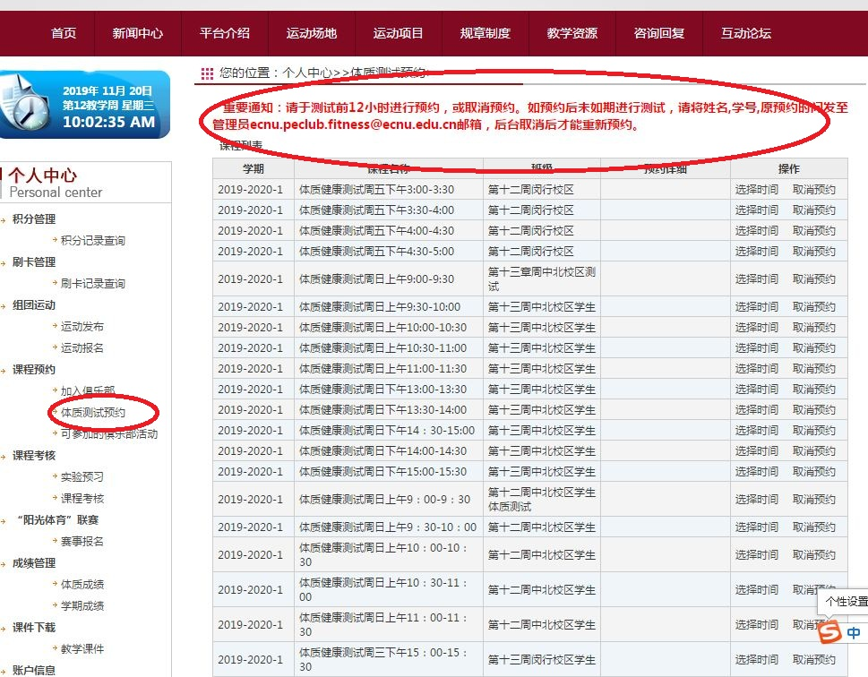
6、课外体测预约

Slide 13
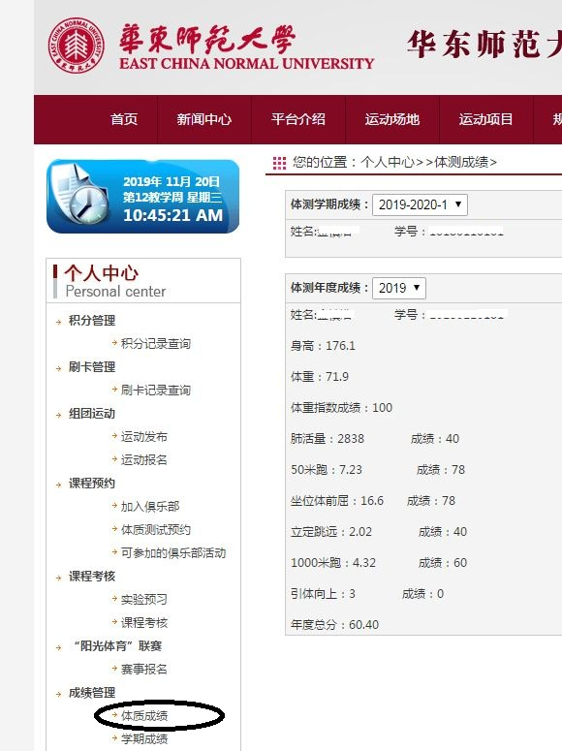
7、体
测
成
绩
查
询

Slide 14
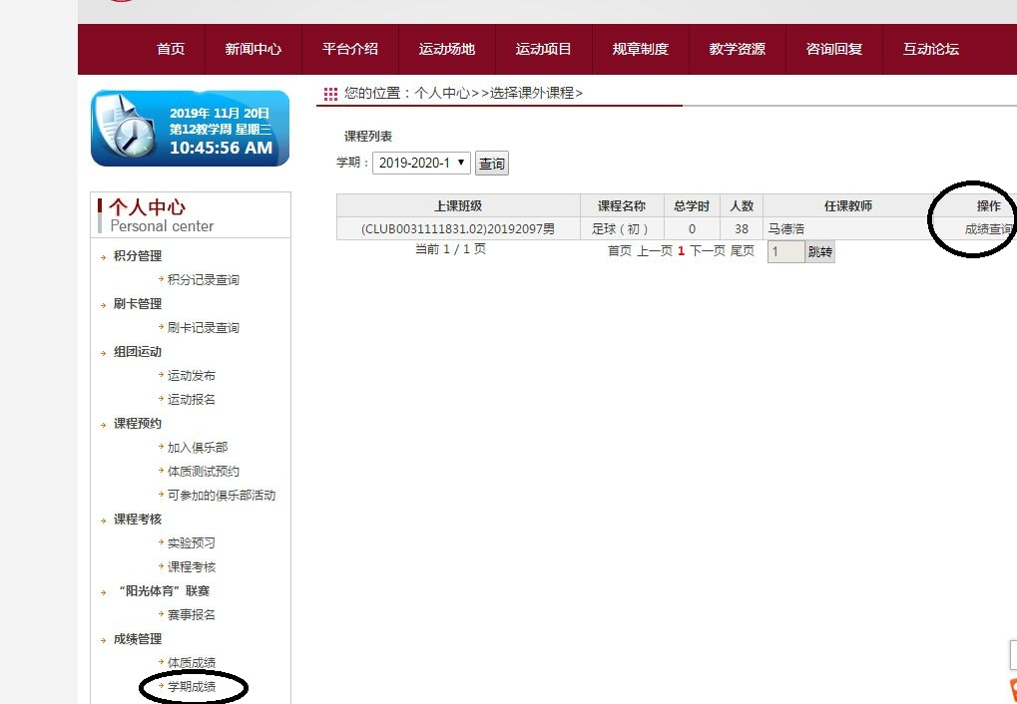
8、学期成绩查询（含慕课成绩）

Slide 15
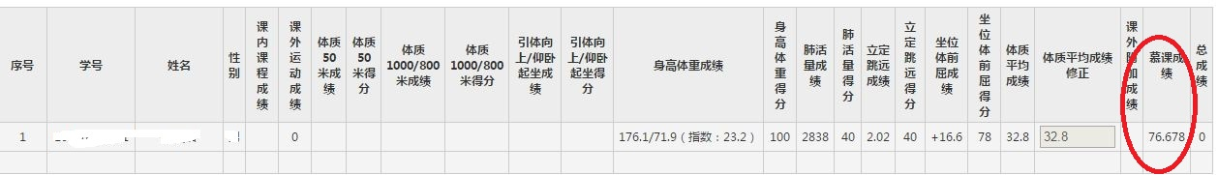
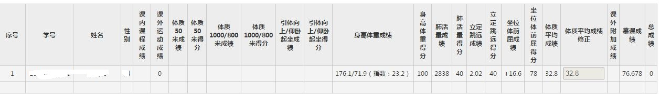

Slide 16
祝大家学习愉快！

